Slide 1
第二章 电路的等效变换
2.2 电路等效的一般概念
2.3 电阻的串联与并联等效
2.4 电阻的△—Y等效
2.5 电压源、电流源的串联和并联等效
2.6 实际电源的两种模型及其等效变换
2.7 输入电阻
无源二端电阻网络的化简：
含独立源的二端电阻网络的化简：
含受控源的二端电阻网络的化简：

Slide 2


第二章 电路的等效变换
2.2 电路的端口等效的一般概念
一些相关概念
线性电路、线性电阻电路和直流电路
一端口电路
无源二端网络、有源二端网络
二端网络的伏安特性
二端网络（一端口）
Notes:
含独立源的成为有源电路

Slide 3
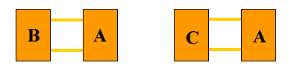
第二章 电路的等效变换
3. 电路的端口等效的定义
B、C分别通过端口和A相接。任何时刻电路B与C对外电路Ａ的作用相同。B与C电是互为等效的。
注意：等效是外电路而言的。

Slide 4
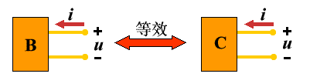
第二章 电路的等效变换
4. 电路的端口等效的条件
B与C具有相同的端口伏安特性
或对应端电压、端电流相等（大小、方向）

Slide 5
第二章 电路的等效变换
多端无源电路等效
A
A
2
2’
B
3
1’
C
3’
1
无源电路B、C和外电路A通过多个端相连接，这些端没有构成端口，这时等效条件是端电流和端电压分别相等。
i1=i1’ i2=i2’ i3=i3’
U12=U1’2’ U23=U2’3’ U13=U1’3’

Slide 6
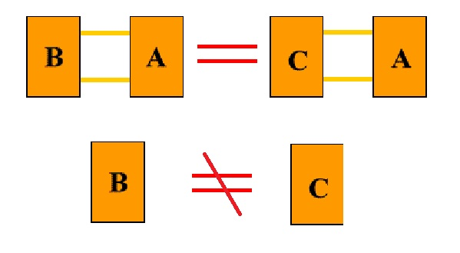
第二章 电路的等效变换
外电路
5. 等效的对象
BC等效但不是相同
Notes:
等效是对外电路A中的电流、电压和功率而言。电路B与C内部并不等效。

Slide 7
第二章 电路元件和电路定律
小结：
(1)电路等效变换的条件:相互代换的两部分电路具有相同的端口VCR；
(2)电路等效的对象:外电路A中的电流、电压、功率；
(3)电路等效变换的目的:简化电路，方便计算。

Slide 8
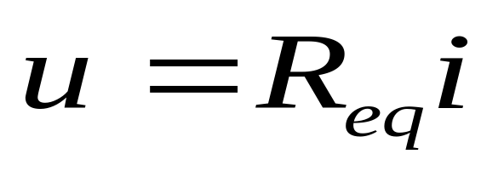
第二章 电路元件和电路定律
6. 二端网络的几种等效情况
1) 纯电阻网络、关联参考方向
R_{eq}称为等效电阻。
i
R
+
u
_
Req

Slide 9

第二章 电路元件和电路定律
2) 电阻+受控源，关联参考方向：
i
R/VCS
/CCS
+
u
_
R_{in}

Slide 10
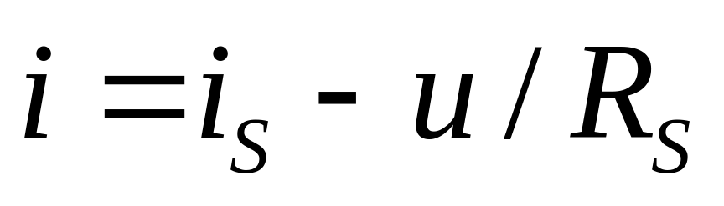
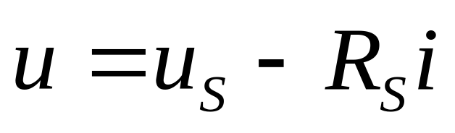
第二章 电路元件和电路定律
3) 含独立源，非关联参考方向:
或

Slide 11
i
i
i
+
u
_
+
u
_
R/Us/Is
R_{S}
+
u
_
或
i_{S}
R_{S}
+
u_{S}
-
具体方法：戴维宁、诺顿定理

Slide 12












2.3 电阻的串联与并联等效
第二章 电路的等效变换
一、电阻的串联( Series Connection of Resistors )
A
电阻串联及等效电路
B

Slide 13
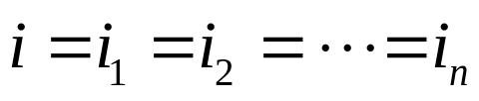
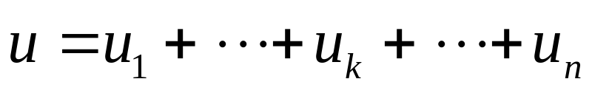
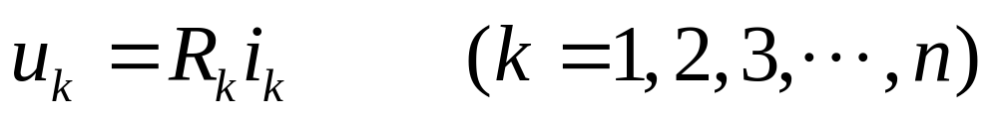
第二章 电路的等效变换
1、约束方程：
（1）拓扑约束（电路特点）：
(a) 根据KCL知，各电阻中流过的电流相同。
（2.3-1）
(b)根据KVL，电路的总电压等于各串联电阻的电压之和
（2.3-2）
(2)元件约束：
（2.3-3）

Slide 14
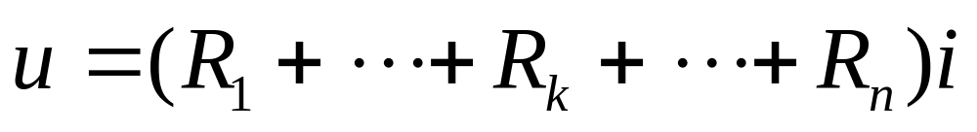
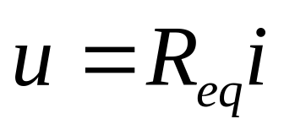
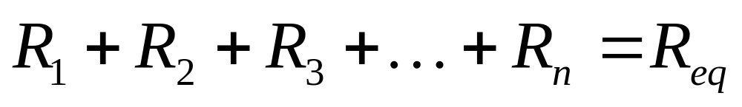
第二章 电路的等效变换
2、等效电阻：
联立拓扑约束方程和元件约束方程
（2.3-4）
根据等效的概念，有

Slide 15
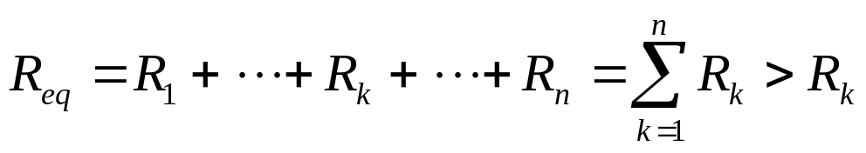
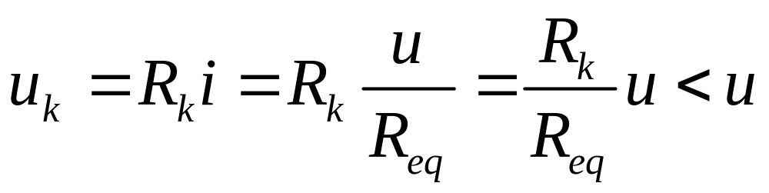
第二章 电路的等效变换
而且等效电阻
(2.3-5)
3、串联分压公式：
任一电阻k上电压
（2.3-6）

Slide 16
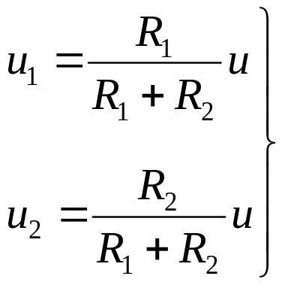
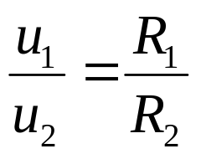
第二章 电路的等效变换
所以
（2.2-7）
最经常使用的两个电阻串联时的分压公式：
（2.3-8）

Slide 17
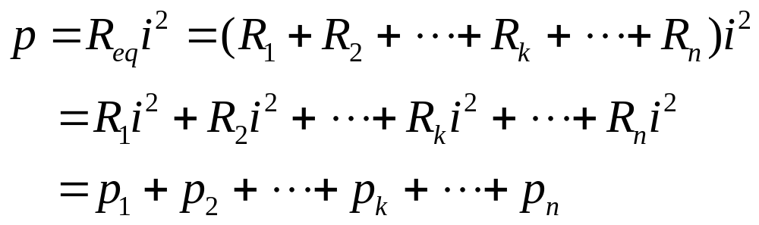
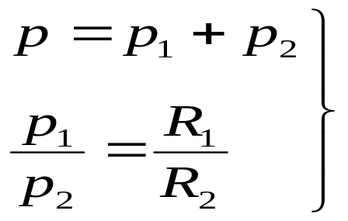
第二章 电路的等效变换
4、功率：
各电阻的功率为：
所以：
（2.3-9）
总功率：
（2.3-10）
对两个电阻串联的情况，
（2.3-11）

Slide 18
第二章 电路的等效变换
从上各式得到结论：
1）电阻串联时，各电阻消耗的功率与电阻大小成正比，即电阻值大者消耗的功率大；
2）等效电阻消耗的功率等于各串联电阻消耗功率的总和。

Slide 19
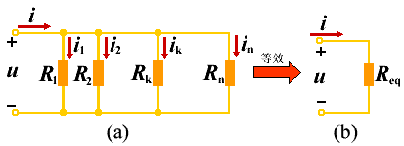
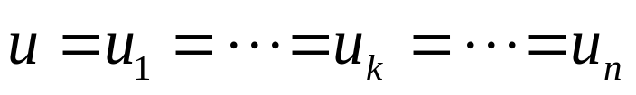
第二章 电路的等效变换
二、电阻的并联( Paralell Connection of Resistors )
电阻并联及等效电路
1、约束方程：
（1）拓扑约束（电路特点）：
a) 根据KVL知，各电阻两端为同一电压：
（2.3-12）

Slide 20
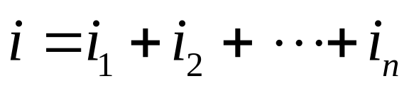

第二章 电路的等效变换
b) 根据KCL，电路的总电流等于流过各并联电阻的电流之和，即：
（2.3-13）
（2）元件约束：
或

Slide 21
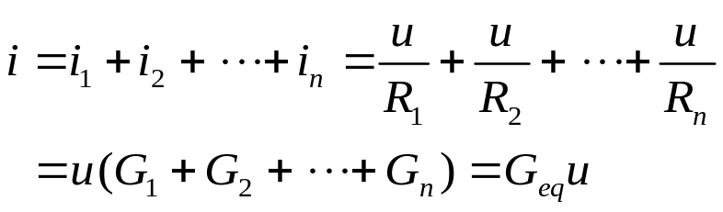
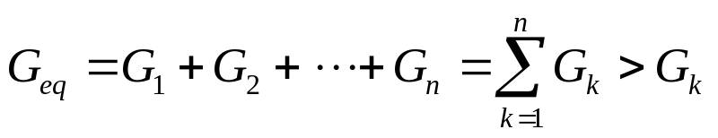
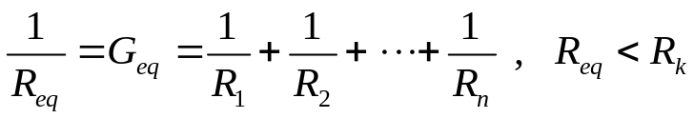
第二章 电路的等效变换
2、等效电阻：
联立拓扑约束方程和元件约束方程得：
等效电导为
（2.3-14）
等效电阻为
（2.3-15）

Slide 22
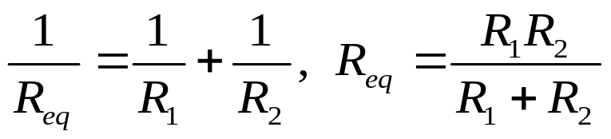
第二章 电路的等效变换
最常用的两个电阻并联时求等效电阻的公式
（2.3-16）
结论：
1）电阻并联，其等效电导等于各电导之和且大于分电导；
2）等效电阻之倒数等于各分电阻倒数之和，等效电阻小于任意一个并联的分电阻。

Slide 23
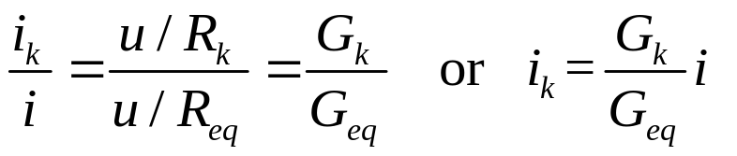
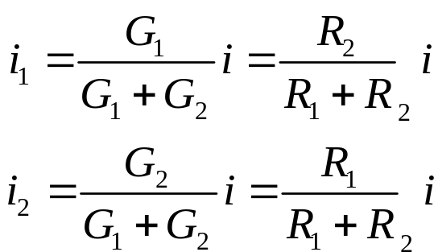
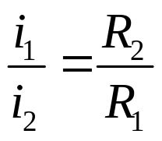
第二章 电路的等效变换
3、并联电阻的电流分配：
（2.3-17）
所以：
（2.3-18）
对于两电阻并联，
（2.3-19）

Slide 24
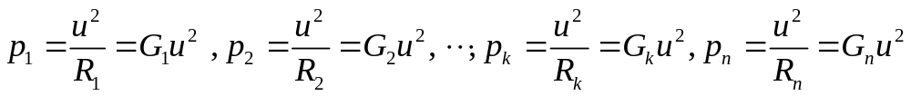
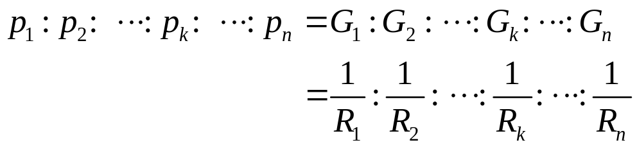
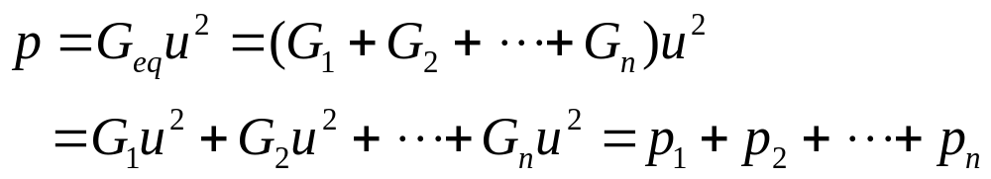
第二章 电路的等效变换
4、功率：
各电阻的功率为 ：
所以
（2.3-20）
总功率：
（2.3-21）

Slide 25
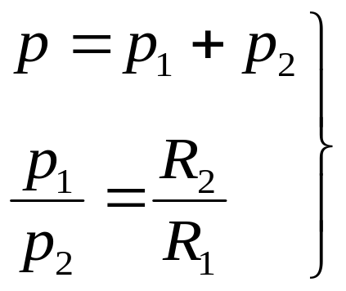
第二章 电路的等效变换
对两个电阻并联，
（2.3-22）
从上各式得到结论：
1）电阻并联时，各电阻消耗的功率与电阻大小成反比，即电阻值大者消耗的功率小；
2）等效电阻消耗的功率等于各并联电阻消耗功率的总和。

Slide 26
第二章 电路的等效变换
求解串、并联电路的一般步骤：
（1） 求出等效电阻或等效电导；
（2）应用欧姆定律求出总电压或总电流；
（3）应用欧姆定律或分压、分流公式求各电阻上的电流和电压。
因此，分析串并联电路的关键问题是判别电路的串、并联关系。
判别电路的串并联关系一般应掌握下述4点：
（1）看电路的结构特点。若两电阻是首尾相联就是串联，是首首尾尾相联就是并联。
（2）看电压电流关系。若流经两电阻的电流是同一个电流，那就是串联；若两电组上承受的是同一个电压，那就是并联。

Slide 27
第二章 电路的等效变换
（3）对电路作变形等效。如左边的支路可以扭到右边，上面的支路可以翻到下面，弯曲的支路可以拉直等；对电路中的短线路可以任意压缩与伸长；对多点接地可以用短路线相连。
（4）找出等电位点。对于具有对称特点的电路，若能判断某两点是等电位点，则根据电路等效的概念，一、可以用短接线把等电位点联起来；二、把联接等电位点的支路断开（因支路中无电流）。

Slide 28
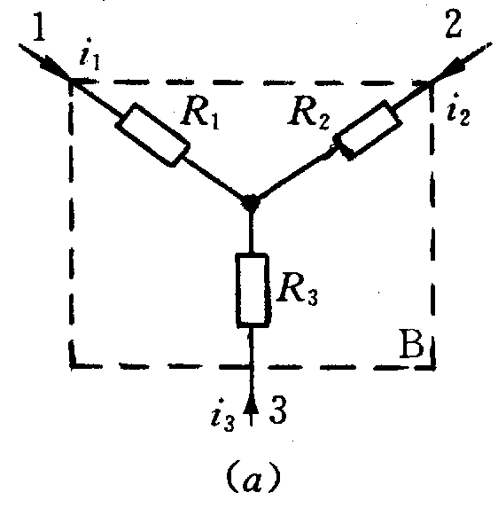
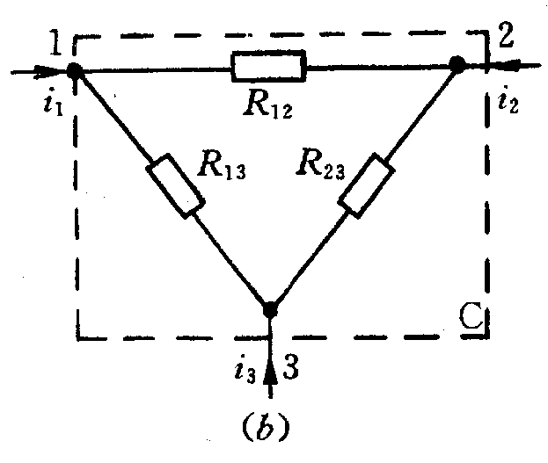
第二章 电路的等效变换
2.4 电阻的△—Y等效变换
1.电阻的△、Y连接：
△—Y结构连接的电路

Slide 29

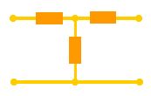
第二章 电路的等效变换
△ ，Y 结构的变形：
π形电路 (△ 型)
T形电路 (Y、星 型)

Slide 30
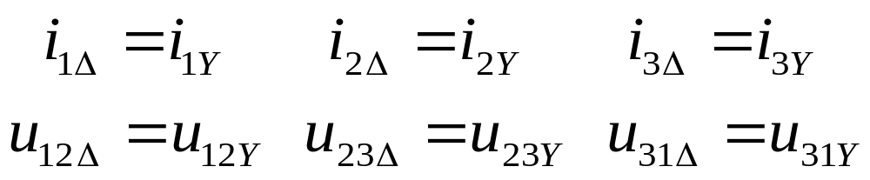
第二章 电路的等效变换
Y—△等效变换的条件：
Notes:
△-Y等效是三端等效，不构成端口

Slide 31
第二章 电路的等效变换
2. Y →△等效变换公式的推导：
在两个电路端子间施加相同
的电压u12、u23、u31
分别求出电流表达式
根据等效的条件，用待定
系数法求出变换公式

Slide 32
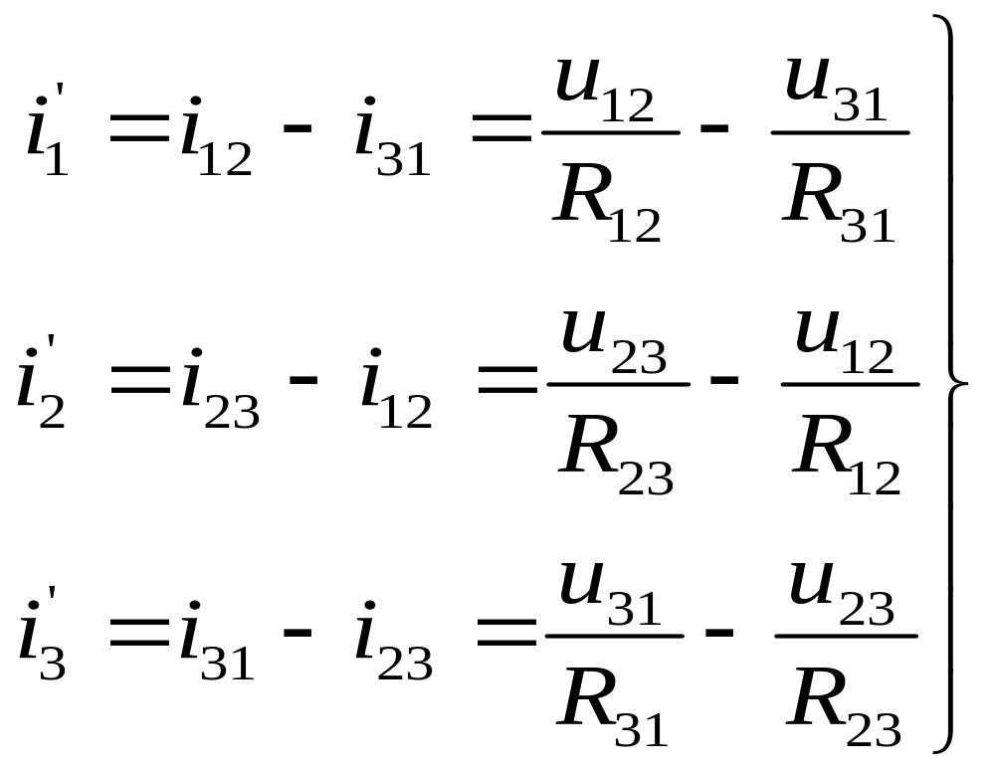
第二章 电路的等效变换
对于△连接电路，由 KCL、电阻元件VCR可知端子电流分别为
(2.4-1)

Slide 33
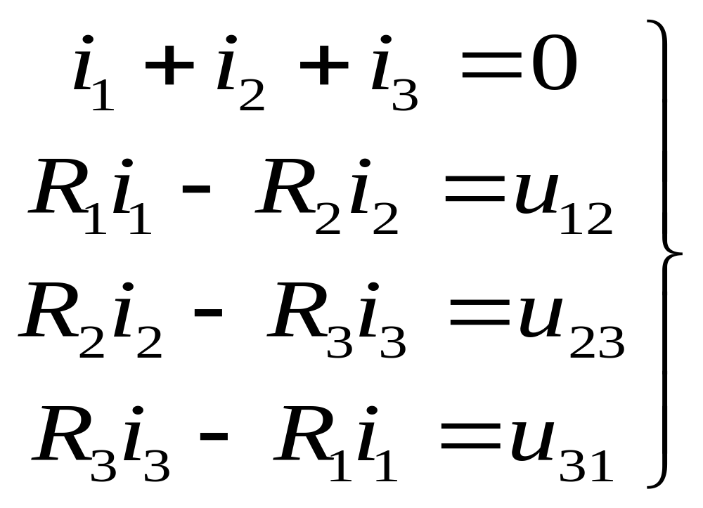
第二章 电路的等效变换
对于Y连接电路，由 KCL、KVL，

Slide 34
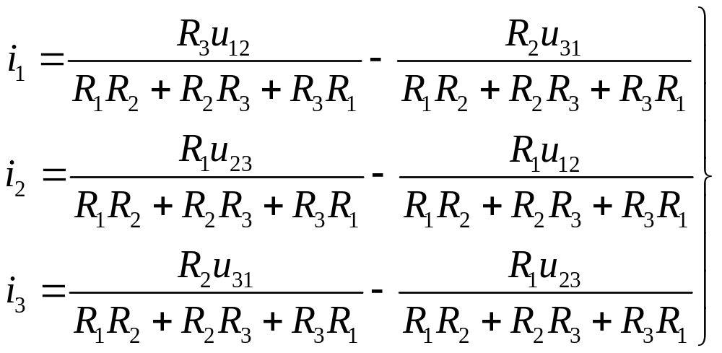
根据上述方程组，得到：
(2.4-2)

Slide 35
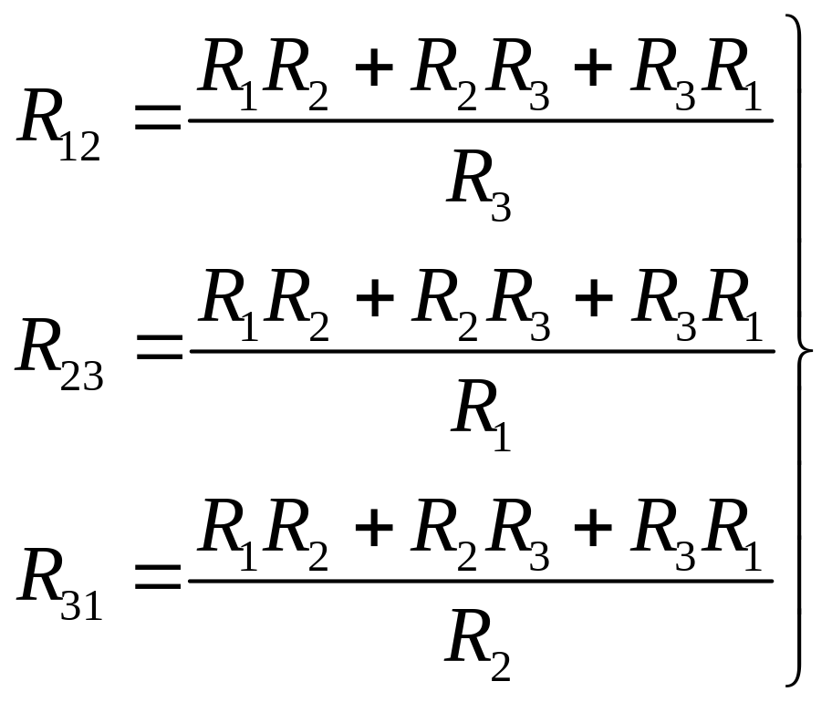
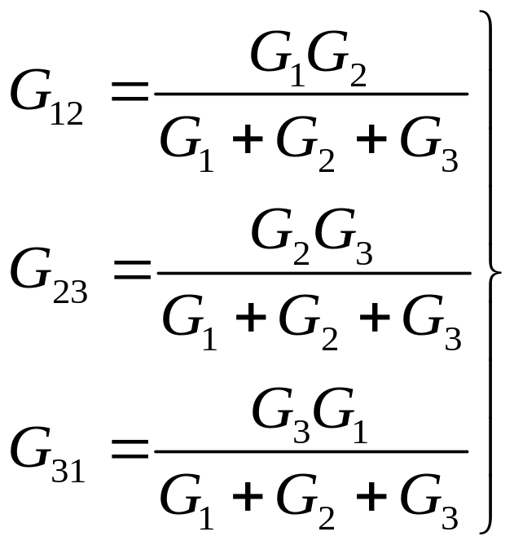
第二章 电路的等效变换
应用待定系数法，得到：
(2.4-3)
(2.4-3)式就是由Y → Δ 的变换公式。

Slide 36
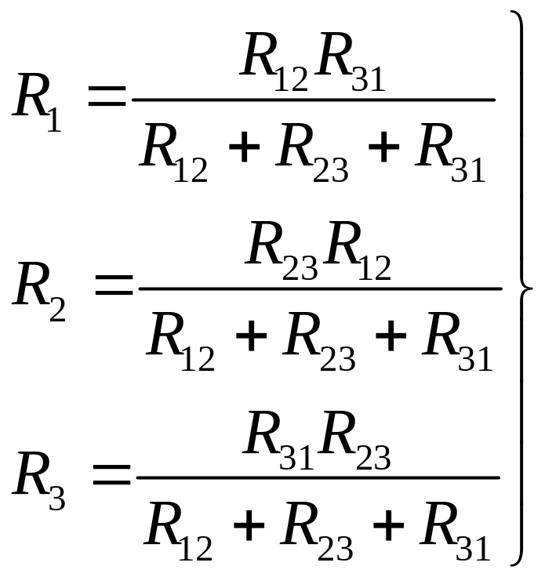
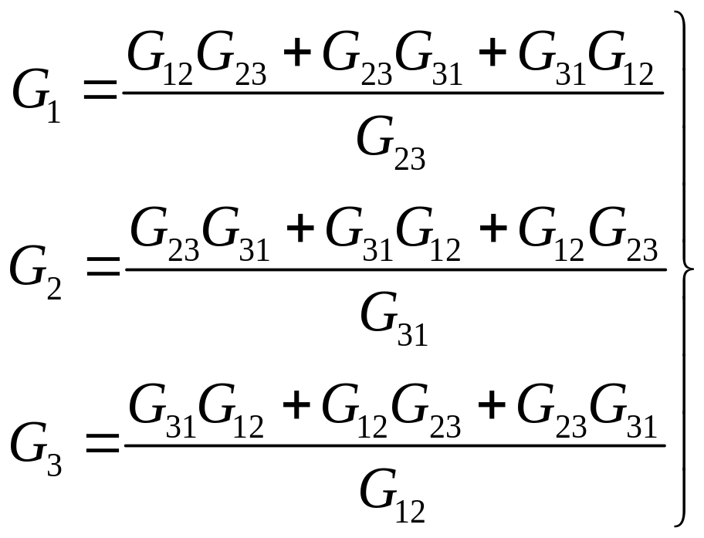
第二章 电路的等效变换
3. △→Y等效变换：
将(2.4-3)变形，得
(2.4-4)

Slide 37
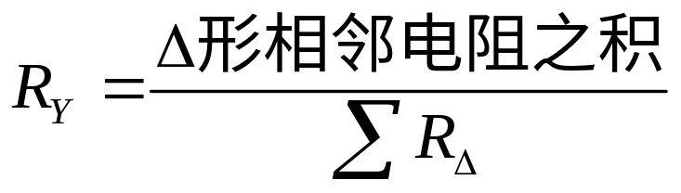
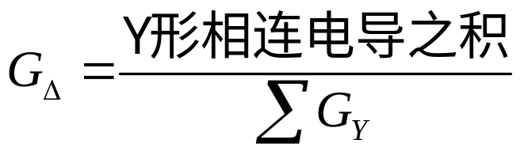
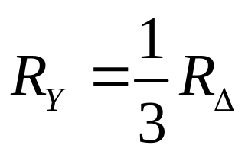
第二章 电路的等效变换
简记方法：
△→Y:
(2.4-5)
Y →△:
(2.4-6)
特例：若三个电阻相等(对称)，则有：
(2.4-7)

Slide 38
第二章 电路的等效变换
注意点：
（1）△—Y 电路的等效变换属于多端子电路的等效，在应用中，必须正确连接各对应端子。
（2）等效是对外有效。

Slide 39
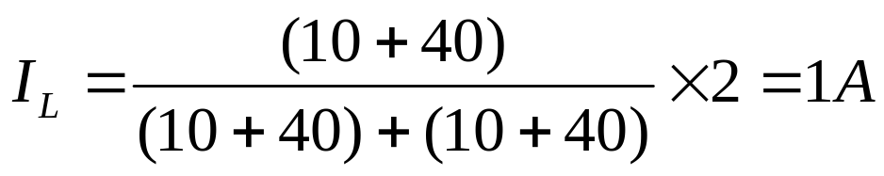
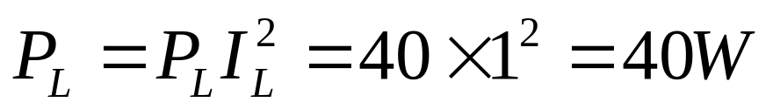
第二章 电路的等效变换
例 2.4-1 如图示电路，求负载电阻 R_{L}上消耗的功率P_{L}。
解 本例电路中各电阻之间既不是串联又不是并联，而是Π-T形结构连接。应用Π、T互换将(a)图等效为(b)图，再应用电阻串联等效及Π、T互换等效为(c)图。在(c)图中，应用分流公式，得

Slide 40
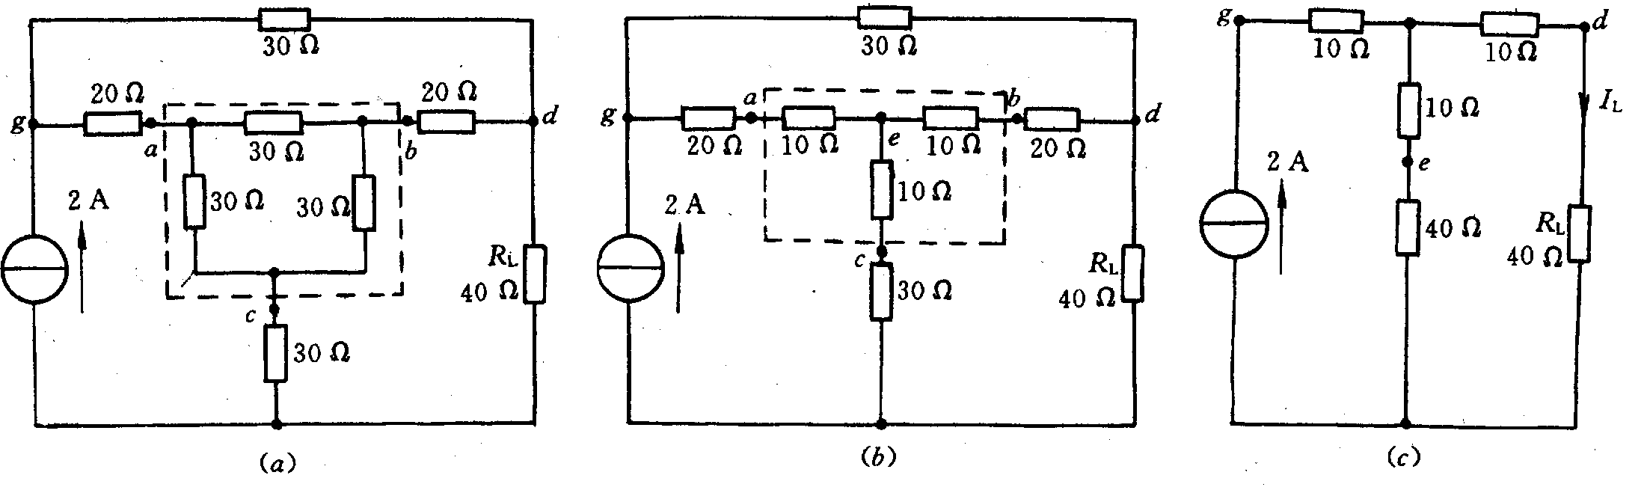
第二章 电路的等效变换

Slide 41
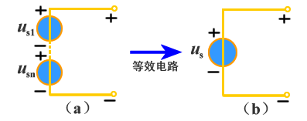

第二章 电路的等效变换
2.5 电压源、电流源的串联和并联
一、理想电压源的串联和并联
1. 串联
Notes:
n个电压源的串联，根据KVL得总电压为：

Slide 42
第二章 电路的等效变换
讨论：
等效源的端电压等于相串联理想电压源端电压的代数和。通过电压源的串联可以得到一个高的输出电压。

Slide 43

第二章 电路的等效变换
2. 并联

Slide 44
（1）不同值或不同极性的电压源是不允许并联的，否则违反KVL。
（2）电压源并联时，每个电压源中的电流是不确定的。
（3）并联时，并联电压源的对外特性与单个电压源一样。

Slide 45

第二章 电路的等效变换
二、理想电压源与支路的串、并联等效
1. 串联

Slide 46


第二章 电路的等效变换
2. 并联

Slide 47
对外电路而言，电压源和任意元件并联等效为电压源本身。

Slide 48


第二章 电路的等效变换
三、理想电流源的串联和并联
1. 并联

Slide 49

第二章 电路的等效变换
2. 串联

Slide 50
（1）串联时，串联电流源的对外特性与单个电流源一样，
（2）不同值或不同流向的电流源是不允许串联的，否则违反KCL。
（3）电流源串联时，每个电流源上的电压是不确定的。

Slide 51

第二章 电路的等效变换
四、理想电流源与支路的串、并联等效
1. 并联

Slide 52


第二章 电路的等效变换
2. 串联

Slide 53
第二章 电路的等效变换
对外电路而言，电流源和任意元件串联就等效为电流源。

Slide 54
第二章 电路的等效变换
独立源串并联总结：
1、电压源串联：可等效为一个电压源，该电压源电压为串联的各电压源电压之代数和；
2、电压源与支路并联就等效为电压源本身；
3、电流源并联：可等效为一个电流源，该电流源电流为并联的各电流源电流之代数和；
4、电流源与支路串联就等效为电流源本身。

Slide 55

第二章 电路的等效变换
例2.6-1 图示电路，求：
(1) 图(a)中电流 i;
(2) 图(b)中电压 u;
(3) 图(c)中R 上消耗的功率p_{R}。

Slide 56


Slide 57


第二章 电路的等效变换
解(1) 将(a)图虚线框部分等效为一个理想电压源，如(a)′图所示。由(a)′图得
(2) 将(b)图虚线框部分等效为一个理想电流源，如(b)′图所示。由(b)′图得

Slide 58



第二章 电路的等效变换
(3) 将(c)图中虚线部分等效为4A理想电流源，如(c)′图所示。在(c)′中，应用并联分流公式(注意分流两次)，得
所以电阻 R 上消耗的功率

Slide 59
第二章 电路的等效变换
2.6 实际电源的两种模型及其等效变换
一、实际电源的模型
理想电压源特性
实际电压源特性
简化的实际电压源特性

Slide 60


第二章 电路的等效变换
(a)电压源组合模型

Slide 61


第二章 电路的等效变换
实际电流源模型为：
(b) 电流源组合模型

Slide 62

第二章 电路的等效变换
对于实际电压源，内阻R_{s}越小越好

Slide 63

第二章 电路的等效变换
实际电流源内阻R_{s}越大越好

Slide 64
第二章 电路的等效变换
二、电压源、电流源模型互换等效
实际电压源和电流源可以等效变换，理想独立源不能等效变换。

Slide 65

等效变换条件是端口VCR相
等，也就是VCR的曲线重合。

Slide 66




第二章 电路的等效变换
变换的过程为：
电压源变换为电流源：
其中
电流源变换为电压源：
其中
Notes:
方向：电压源变换为电流源时，is方向和us方向相反。电流源变换为电压源时，us方向和is方向相反

Slide 67
第二章 电路的等效变换
注意：
(1) 变换关系，即要满足上述参数间的关系，还要满足方向关系。
(2) 这种等效是对电源以外部分的电路等效，对电源内部电路是不相等的。
Notes:
开路的电压源中无电流流过Ri；开路的电流源可以有电流流过并联电导Gi。电压源短路时，电阻中Ri有电流；电流源短路时, 并联电导Gi中无电流。

Slide 68





Slide 69



第二章 电路的等效变换
例2.6-1 利用电源等效互换简化电路计算图示电路中的电流I。
解：
把图中电流源和电阻的并联组合变换为电压源和电阻的串联组合(注意电压源的极性)
从KVL可解得：

Slide 70
第二章 电路的等效变换
三、电源等效变换原理也适用于受控源：
a) 受控源和独立源一样可以进行电源转换；
b)但转换过程中要特别注意不要把受控源的控制量变换掉!。

Slide 71

例2.6-7 求图示电路中的电流i₁

Slide 72


（a）
（b）

Slide 73



解：利用电源等效变换，把电路依次转换为图（a）和（b）
则
由KVL得：
（a）
从中解得：
（b）

Slide 74


第二章 电路的等效变换
2.7 输入电阻
1. 定义
不含独立源的一端口电路，其端口电压和端口电流比值为输入电阻。
注意参考方向和计算对象！

Slide 75
含独立源的一端口电路，其端口等效电阻为输入电阻，即戴维宁或诺顿等效电阻。
i
i
i
+
u
_
+
u
_
R/Us/Is
R_{S}
+
u
_
或
i_{S}
R_{S}
+
u_{S}
-
Rs=Req

Slide 76
第二章 电路的等效变换
2. 计算方法
无源电路：
（1） 纯电阻电路等效变换；
（2） 外施电源法，求u/i。
有源电路：
（1）先把独立源置零，再用外施电源法,
求u/i。
（2）直接写端口VCR方程。

Slide 77

第二章 电路的等效变换
例 2.7-1 对图示电路，求 ab 端的输出电阻 R_{o}。

Slide 78

解：在ab端外加电流源i ，其电压 u和电流i 参考方向如图，并设电流 i₁、i₂ 参考方向如(b)图上所标。
注意端口电压，端口电流是关联参考方向

Slide 79





第二章 电路的等效变换
因
又
所以
由KVL列回路A的KVL方程
即
所以输出电阻

Slide 80

第四章 常用的电路定理
例4.3-2 计算端口ab处等效输出电阻
6Ω
6I
－
＋
a
I
9V
3Ω
b

Slide 81



第四章 常用的电路定理
方法1：外加电压源如图所示，求端口电压U 和电流I₀的比值。注意此时电路中的独立电源要置零。
因为：
6I
I₀
6Ω
－
＋
a
I
U
所以
3Ω
b

Slide 82


方法2：直接外加电压源如图所示，求端口VCR注意此时电路中的独立电源不需要置零。
I’
6Ω
6I
Io
－
＋
a
I
9V
3Ω
U
b
得到
I_{o}=-I+(-I’)

Slide 83
对比
所以Req=6
+
u
_
i
R/Us/Is
R_{S}
+
u
_
+
u_{S}
-

Slide 84

6Ω
Io
a
9V
U
b
所以Req=6

Slide 85
第二章 电路的等效变换
本章小结
一、电路等效：
1. 等效定义
两部分电路 B 与 C， 若对任意外电路 A， 二者相互代换能使外电路 A 中有相同的电压、电流、功率，则称 B 电路与 C 电路是互为等效的。
2. 等效条件
B 与 C 电路具有相同的VCR。
3. 等效对象
任意外电路 A 中的电流、电压、功率。
4. 等效目的
为简化电路方便分析(求解)。
最简电路形式：
1、单回路
2、双节点电路

Slide 86
第二章 电路的等效变换
二、不含独立源的二端网络（输入电阻）：
1. 定义
对于一个不含独立源的一端口电路，不论内部如何复杂，其端口电压和端口电流成正比，定义这个比值为一端口电路的输入电阻。
无独
立源

Slide 87
第二章 电路的等效变换
2. 计算方法
根据输入电阻的定义，可得如下计算方法：
（1） 如果一端口内部仅含电阻（无源一端口），则应用电阻的串、 并联和△—Y变换等方法求它的等效电阻，输入电阻等于等效电阻；
（2） 对含有受控源和电阻的两端电路，应用在端口加电源的方法求输入电阻：加电压源，求得电流；或加电流源，求电压，然后计算电压和电流的比值得输入电阻。这种计算方法称为加压求流法、加流求压法。（受控源可使用电源变换原理。）

Slide 88
第二章 电路元件和电路定律
三、含独立源的二端网络：
1. 等效电路：
在u、i非关联参考方向下，其VCR为，
或
这时二端网络的等效电路为一个电压源与电阻的串联、或一个电流源与电阻的并联。
i
i
i
+
u
_
+
u
_
R/CVS
/CSS
/Us/Is
R_{S}
+
u
_
或
i_{S}
R_{S}
+
u_{S}
-
特例：二端网络等效为电压源或电流源。

Slide 89
第二章 电路的等效变换
2. 求等效电路方法：
1）用电压源、电流源串并联化简；
2）用电源变换原理；
3）用戴维宁定理：即求开路电压和端口电阻；
用诺顿定理： 即求短路电流和端口电阻；
4）最一般方法：在端口电压和电流为非关联方向下求二端网络的VCR，与 或 相比较。

Slide 90

第二章 电路的等效变换
*二端网络等效时可利用的关系：

Slide 91

第二章 电路的等效变换

Slide 92

第二章 电路的等效变换

Slide 93

第二章 电路的等效变换

Slide 94



第二章 电路的等效变换
例2.6-8： 把图示电路转换成一个电压源和一个电阻的串联。
解：利用电源等效变换，把电路转换为图(a)，
根据KVL得端口电压和电流关系为：
U=2000I-500I+10=1500I+10
因此得等效电路如图(b)所示。
(a) | (b)

Slide 95



第二章 电路的等效变换
例2.6-2： 利用电源等效互换计算图示电路中的电压U。
解：把5Ω电阻作为外电路，10V电压源和5Ω电阻的串联变换为2A电流源和5Ω电阻的并联, 6A电流源和10V电压源的串联等效为6A电流源，如图所示。
则

Slide 96




第二章 电路的等效变换
例2.6-3： 把图示电路转换成一个电压源和一个电阻的串联
组合。
（a） | （b）
解：
图a电路的转换过程如下图所示：
图b电路的转换过程如下图所示：

Slide 97




第二章 电路的等效变换
例2.6-4：计算图示电路中的电流I。
解：利用电源等效变换，把电路依次转换为图（a）和（b）
（a） （b）
因此

Slide 98
第二章 电路的等效变换
例 2.6-5 如图 (a)电路，求 b 点电位 V_{b}。

Slide 99

第二章 电路的等效变换
解 一个电路若有几处接地，可以将这几点用短路线连在一起，连接以后的电路与原电路是等效的。应用电阻并联等效、电压源互换为电流源等效，将(a)图等效为(b)图。再应用电阻并联等效与电流源并联等效，将(b)图等效为(c)图。 由(c)图应用分流公式求得

Slide 100


第二章 电路的等效变换
例 2.6-6 如图 (a)电路，求电流I。
解 应用任意元件(也可是任意二端电路)与理想电压源并联可等效为该电压源及电源互换等效，将(a)图等效为(b)图，再应用理想电压源串联等效，将(b)图等效为(c)图。由(c)图算得
图 例 2.6-10 用图

